Slide 1
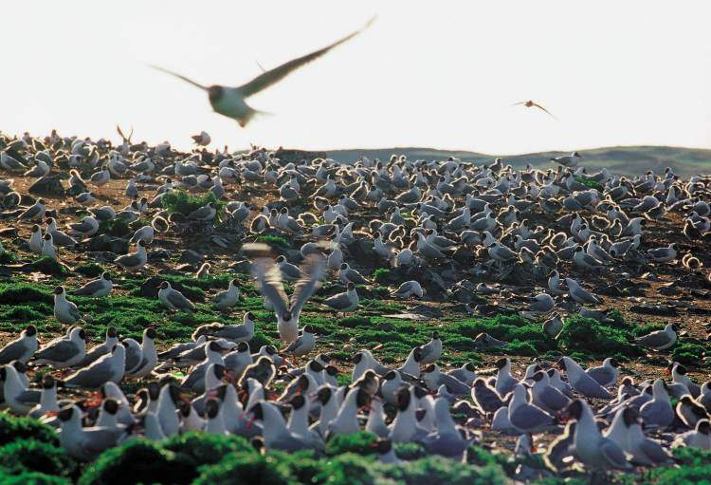
鸟岛

Slide 2
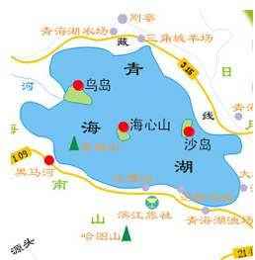
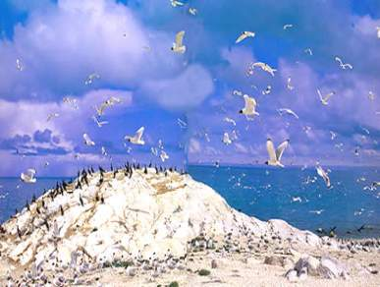
青海湖西部
海西皮
有一个叫“ ”的小岛，那就是 的青海湖 。
闻名中外
鸟岛

Slide 3
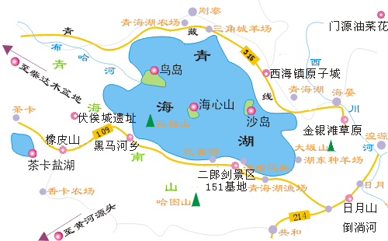

Slide 4
“闻名中外”是什么意思？
在国内外都很有名气

Slide 5
每年春天，天气变暖，湖水解冻，一群一群的鸟儿就陆续从远方飞来。它们在这里筑巢安家，养育后代。

Slide 6
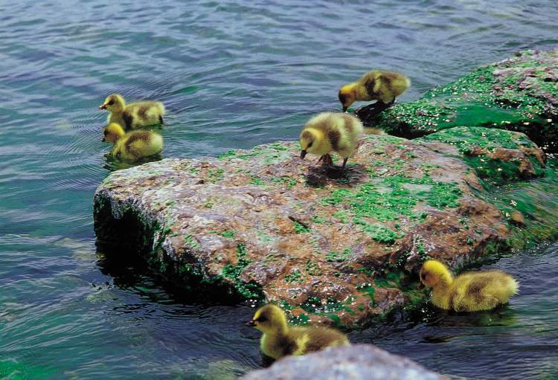

Slide 7
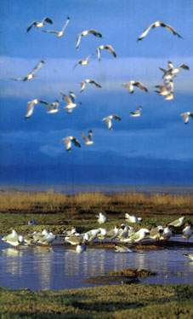
每年春天，
天气变暖，湖
水解冻，一群
一群的鸟儿就
陆续从远方飞
来。
陆续

Slide 8

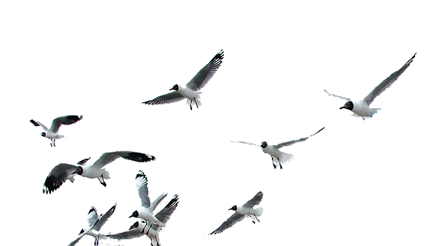


Slide 9

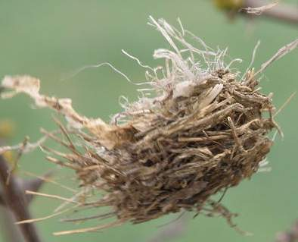
cháo
巢
窝
它们在这里 ，
。
筑巢安家
养育后代

Slide 10
每年春天，天气变暖，湖水解冻，一群一群的鸟儿就陆续从远方飞来。它们在这里筑巢安家，养育后代。

Slide 11

6月是鸟岛 热闹的时候，各种各样的鸟儿聚在一起，小岛成了鸟的世界。一眼望去，密密麻麻的鸟窝一个挨着一个。窝里窝外，到处是玉白色的、青绿色的鸟蛋。
最

Slide 12
的鸟儿聚在一起，小岛成了 。
各种各样
鸟的世界

Slide 13
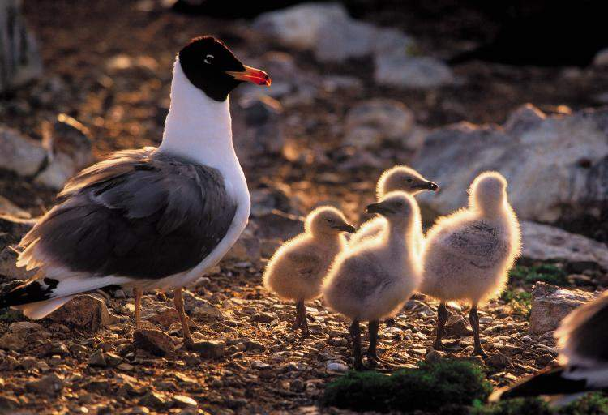
鱼鸥

Slide 14
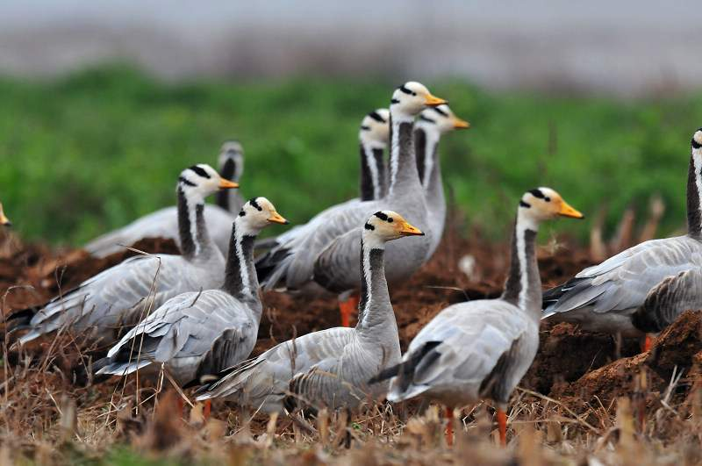
斑头雁

Slide 15
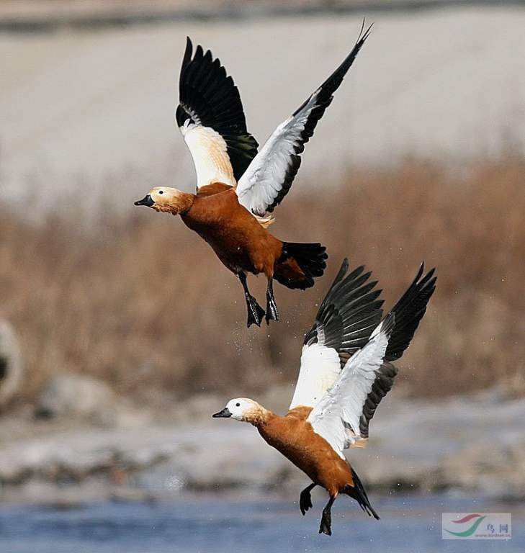
赤麻鸭

Slide 16
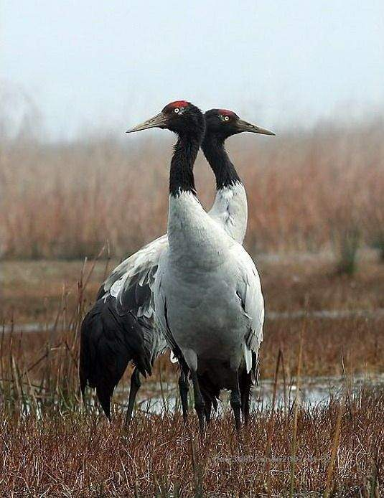
黑颈鹤

Slide 17
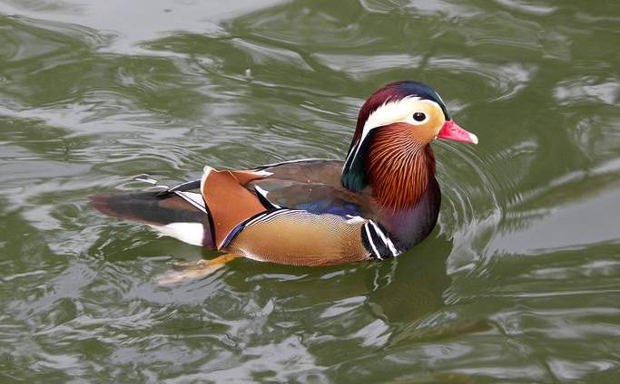
美丽的
凤头潜鸭

Slide 18
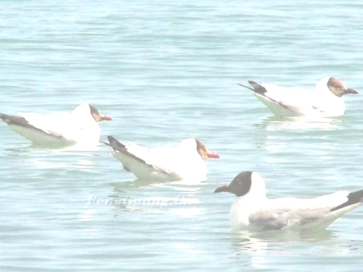
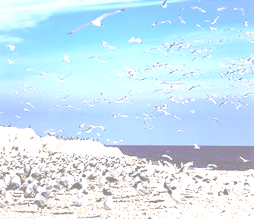
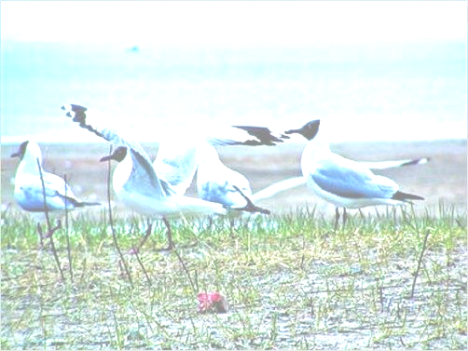
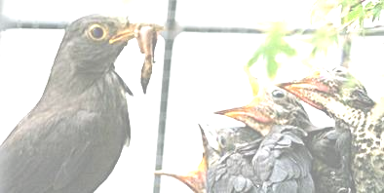
6月是鸟岛最热闹的时候，鸟儿们有的 ，有的 ，还有的 ……

Slide 19
一眼望去， 的鸟窝一个 一个。
密密麻麻
挨着

Slide 20
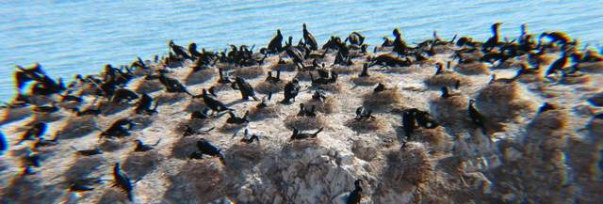

Slide 21
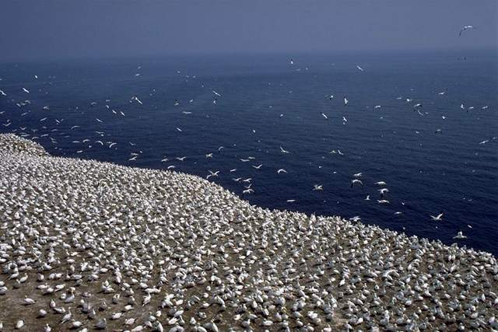
密密麻麻

Slide 22


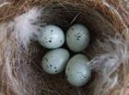


， 是玉白色的、青绿色的鸟蛋。
窝里窝外
到处

Slide 23
6月是鸟岛 热闹的时候，各种各样的鸟儿聚在一起，小岛成了鸟的世界。一眼望去，密密麻麻的鸟窝一个挨着一个。窝里窝外，到处是玉白色的、青绿色的鸟蛋。
最

Slide 24
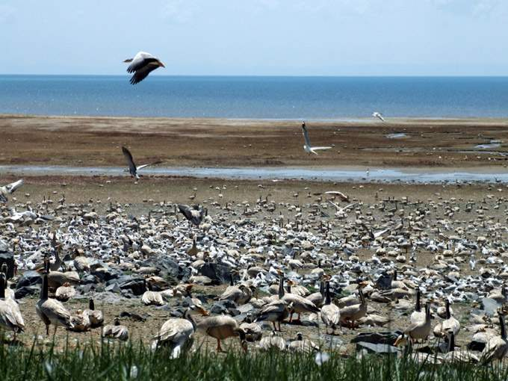
suí
来岛上游玩的人很多。他们伸手就能捉到幼鸟，随处都能拾到鸟蛋，可是却没有人去碰一下，因为大家都知道鸟是人类的朋友。
wèi

Slide 25

没有人去碰幼鸟和鸟蛋，因为 。
因为___________，所以没有人去_____________。

Slide 26





请你设计一条爱鸟宣言吧！

Slide 27


伸手 养育 青海
因为 人类 鸟岛
闻名中外
密密麻麻

Slide 28
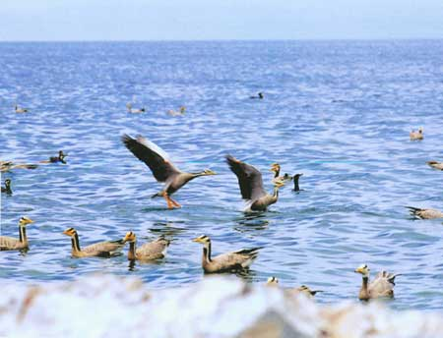
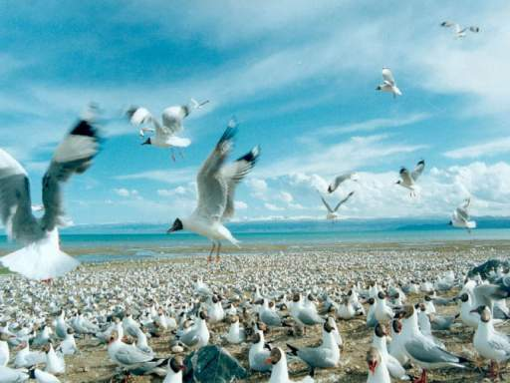
想想你真的来到了岛上，可能会遇到哪些有趣的事呢？

